Slide 1
令和○年度 〇〇立〇〇学校 ～絆パワーアップタイム④（名称募集）～
令和○年○月○日（○）
担当：生徒会執行部
Notes:
「執行部から。執行部、お願いします。」「はい！」
「（礼）生徒会執行部の〇〇です。これから『絆パワーアップタイム』４回目を始めます。」

Slide 2
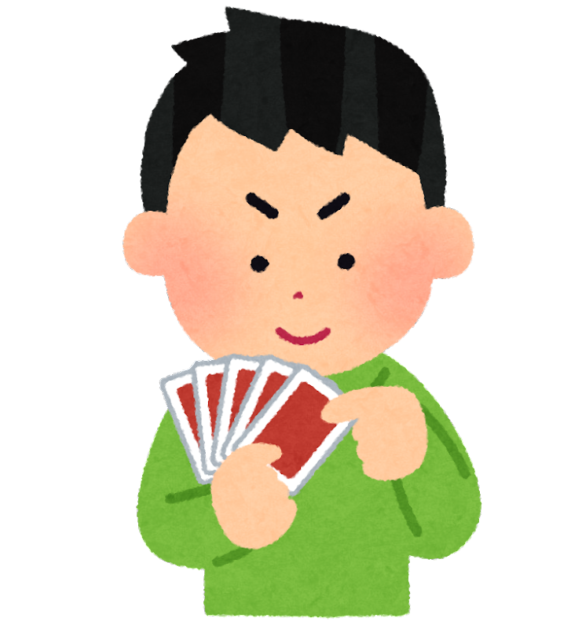
今日の絆パワーアップタイムの流れ
１ ６人組づくり
２ かぶっちゃや～よ^{１）}
１）青森県総合学校教育センター，2021，「コロナに負けない！グループ・アプローチ集～学級を安心できる場所に～」
Notes:
「今日は、『６人組づくり』と『かぶっちゃや～よ』というゲームを行います。

Slide 3
絆パワーアップタイムの約束事
・執行部やリーダー役の人から指示が
ある時は、しゃべらず、静かに聞く。
・他の人が嫌な思いをするような発言は
せず、前向きな励ます発言をする。
・困った時は、遠慮せず相談する。
Notes:
「まずは、絆パワーアップタイム全体の約束事を確認します。１つ目、☆全校生徒に指示が通るようにするため、執行部やリーダー役の人から指示がある時は、しゃべらず、静かに聞いて下さい。
２つ目、☆他の人が嫌な思いをするような発言はせず、前向きな励ます発言をお願いします。☆今日は特にこれに気を付けてください。
３つ目、☆困った時は遠慮せずに私たち執行部や誰にでも良いので相談して下さい。
よろしいでしょうか。」

Slide 4
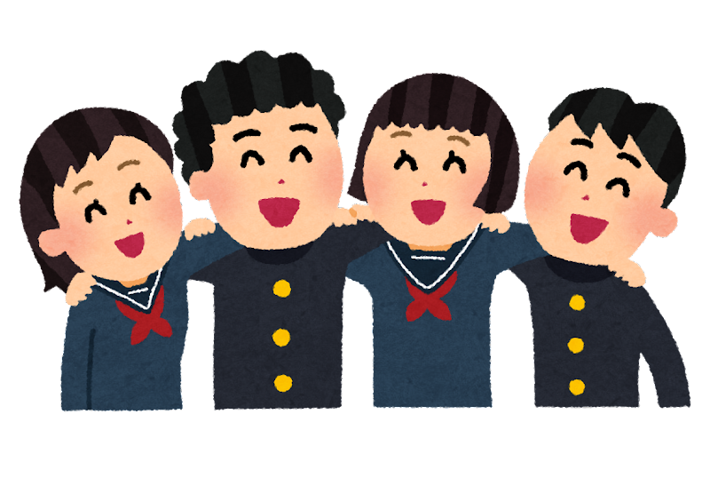
１ ６人組づくり（今日は部活動ごと！）
グループ活動のための６人組を作ります！
【ルール】
（１）全ての学年の人が入っていること
（２）同学年の人数が２名程度だとよい（目安）
（３）全員が組に入れていること
（４）どうにもならないときは、相談の上、
柔軟に組むこと
※制限時間は５分です。
※全員が入れたら、部長さんの合図で
教えてください。
Notes:
次に６人組づくりをします。今日は部活ごとを基本にして組を作りたいと思います。

Slide 5
１ ６人組づくり（今日は部活動ごと！）
並び順について（上がステージです。）
ステージ
野球部
柔道部
剣道部
バレー部
ソフト
テニス部
バスケット
ボール部
陸上競技部
サッカー部
校外部
水泳部
文芸部
美術部
吹奏楽部
Notes:
スクリーンに示される順番に並び替えてください。部長さんよろしくお願いします。
（並び替え終了後）
ありがとうございます。☆人数の関係で、剣道部、柔道部、野球部と水泳部、校外部は一緒に6人組を作ってもらえればと思います。

Slide 6
１ ６人組づくり（今日は部活動ごと！）
グループ活動のための６人組を作ります！
【ルール】
（１）全ての学年の人が入っていること
（２）同学年の人数が２名程度だとよい（目安）
（３）全員が組に入れていること
（４）どうにもならないときは、相談の上、
柔軟に組むこと
※制限時間は５分です。
※全員が入れたら、部長さんの合図で
教えてください。
可能なところは、
男女混合の組を作ってくださいm(_ _)m
Notes:
では６人組づくりのルールについて確認します。スクリーンを見てください。
１ 全ての学年の人が入っていること
２ 同学年の人数が２名ぐらいであること。ただし、これは目安です。
３ 全員が組に入れていること
４ どうにもならないときは、相談の上、柔軟に組むこと
５ 制限時間は５分間です。
その他 部活の中に男子も女子も両方いる場合は、男女の組を作ってくれるといいなぁと思います。
質問はありますか？
全員起立してください。（起立したら）それでは、６人組づくり、５分間チャレンジ、いきます！よ～い、すた～と！」
（制限時間終了）「時間になりました。まだ組に入れていない人はいますか？」
※うまく組ができた場合
「皆さんすごいですね！組づくり２回目もよくできましたが、３回目でさらにスムーズになって皆さんすごすぎます（みたいな感じでほめてください）。」
※入れていない人がいる場合
「組を作るためのコツをみんなで確認しましょう！」
（執行部コメントの後、続けてやる。）「では、もう少し続けましょう。できているところの２，３年生も、全体の様子を見ながらよろしくお願いします。」
※完成後
「ありがとうございました。皆さんのおかげで６人組ができました。

Slide 7
自己紹介をしよう！
リアクション
☆その組のリーダーから始めよう！
① クラス（「〇年〇組の…」）
② 名前（「〇〇 〇〇です」）
③ 「よろしくお願いします！」
他の人の自己紹介を
うなずきながら
聞けるといいね！
今回は上の①～③の内容でお願い
しますm(_ _)m
リーダーから順に
左側の人へ進めて
いこう！
自分から
Notes:
「それでは、簡単に自己紹介をしてください。今回はクラスと名前だけで良いです。スタートは２，３年生からお願いします。」
（自己紹介が終わったら…）では、次の『かぶっちゃや～よ』に移ります。皆さん座って、前のスクリーンを見てください。」

Slide 8
２ かぶっちゃや～よ！
※６人組で行います。 ※トイロカードを使用します。
【ルール】
（１）お題を聞いたら、みんなと重ならないと思う色を10色の中から
選びます。レインボーは、他の色を選べないときに１回だけ使う
ことができます。みんなと色をずらしてください。
その他の色は、何度でも出すことができます。
（２）〇色を出そうかな～、などと口で言わないで、全員の色がバラバ
ラなことを楽しみます。
（３）出すときには、「かぶっちゃや～よ！」とみんなで言いながら、
同時に出します。色を出したら、選んだ理由を順番に話してください。
（４）もしも、同じ色の人がいたら、目を見てニコッとしましょう。その際
「かぶっちゃった」と言って、こんなポーズをしてください。
Notes:
「まず、組の中で一人、このトイロカードを人数分取りに来てください。（執行部でわたす。わたし終わったら）ルールを確認します。」
「スクリーンを見てください。これからこのトイロカードを使って、かぶっちゃや～よというゲームをします。
・画面にお題が出ます。お題を聞いたら、みんなと重ならないと思う色を１０色の中から選んでください。レインボーは、色を選べなかったときに１回だけ使うことができます。みんなの色とずらしてください。その他の色は、何度でも出すことができます。
・この色を出そうかな～、などと口で言わないで、全員の色がバラバラなことを楽しみます。出すときには、『かぶっちゃや～よ！』とみんなで言いながら、同時に出します。今日は、その色にした理由については、発表し合わなくて良いので、このかぶっちゃや～よというゲームに慣れていきましょう。
・もしも、同じ色の人がいたら、目を見てニコッとしましょう。その際、『かぶっちゃった』と言って、こんなポーズをしてください。☆（執行部と担当の先生でやってみる）では、楽しく進めましょう。質問はありますか？」
□実践
「では、組でまるくなって座ってください。

Slide 9
お題１
Q あ、10色の色鉛筆で
１色だけ短い色があるよ。
何色の色鉛筆？
Notes:
では、『かぶっちゃや～よ』1つ目のお題、「～～～～」。色を決めましたか？みんなで声を出しましょう。せ～の『かぶっちゃや～よ！』。かぶった人たち、せ～の、『かぶっちゃった』！」（10問ぐらい実践してみる）

Slide 10
お題２
Q 友達に誕生日プレゼント
何色の紙につつむ？
Notes:
「２つ目のお題！～～。いいですか？せ～の！『かぶっちゃや～よ！』
かぶった人たち～、せ～の！『かぶっちゃった！』（みたいな流れで）」

Slide 11
お題３
Q あなたはかわいいチョウチョさん
お腹がすいたから、
お花のみつをすいにいこうかしら
何色のお花にする？
Notes:
「３つ目のお題！～～。いいですか？せ～の！『かぶっちゃや～よ！』
かぶった人たち～、せ～の！『かぶっちゃった！』（みたいな流れで）」

Slide 12
お題４
Q ペンからインクが
漏れてしまった
何色のペンから漏れた？
〇〇 〇〇（考案者）
Notes:
「４つ目のお題！～～。いいですか？せ～の！『かぶっちゃや～よ！』
かぶった人たち～、せ～の！『かぶっちゃった！』（みたいな流れで）」

Slide 13
お題５
Q 学年の色が
黄・緑・青以外にあったら、
自分の学年を
何色にする？
〇〇 〇〇（考案者）
Notes:
「５つ目のお題！～～。いいですか？せ～の！『かぶっちゃや～よ！』
かぶった人たち～、せ～の！『かぶっちゃった！』（みたいな流れで）」

Slide 14
お題６
Q 苦手な教科のノートが
配られた
何色のノート？
〇〇 〇〇（考案者）
Notes:
「６つ目のお題！～～。いいですか？せ～の！『かぶっちゃや～よ！』
かぶった人たち～、せ～の！『かぶっちゃった！』（みたいな流れで）」

Slide 15
お題７
Q 花壇に１種類だけ
花を植えます。
何色の花を植えますか？
〇〇 〇〇（考案者）
Notes:
「７つ目のお題！～～。いいですか？せ～の！『かぶっちゃや～よ！』
かぶった人たち～、せ～の！『かぶっちゃった！』（みたいな流れで）」

Slide 16
お題８
Q 新製品のパンを割ると、
中身が飛び出してきた！
何色の中身？
Notes:
「８つ目のお題！～～。いいですか？せ～の！『かぶっちゃや～よ！』
かぶった人たち～、せ～の！『かぶっちゃった！』（みたいな流れで）」

Slide 17
お題９
Q わたしの心を外に
取り出した。
何色だった？
Notes:
「９つ目のお題！～～。いいですか？せ～の！『かぶっちゃや～よ！』
かぶった人たち～、せ～の！『かぶっちゃった！』（みたいな流れで）」

Slide 18
お題１０
Q きれいな魚を見つけた
その色は？
〇〇 〇〇（考案者）
Notes:
「10個目のお題！～～。いいですか？せ～の！『かぶっちゃや～よ！』
かぶった人たち～、せ～の！『かぶっちゃった！』」
「時間になりました。では、６人であいさつをしてから、自分のところに戻って列を整えてください。その際、持って行った人とは違う人が、トイロカードを戻してください。学級委員長お願いします。」

Slide 19
ちなみに…
〇６人が同時にカードを出して、全員バラバラになる確率は…
$\frac{（６人がバラバラになる出し方）}{（全体のカードの出し方）}$＝$\frac{（１０×９×８×７×６×５）通り}{１０×１０×１０×１０×１０×１０}$
＝$\frac{１８９}{１２５０}$!! （15％!!）
※全員がバラバラにならなくても不思議ではないので大丈夫！
バラバラを目指すゲームですが、一緒の色の人がいると何か嬉しい！
自動販売機の下に
お金が落ちている確率ぐらい!?
Notes:
「ありがとうございました。ちなみにこれを６人でやってバラバラになる確率は15％で、自動販売機の下にお金が落ちているくらいの確率らしいです。そう聞くとなかなかバラバラにならないですね。でも、バラバラを目指すゲームなのですが、何か一緒の色の人がいると嬉しいですし、何でその色なのか気になりますよね。

Slide 20
お疲れ様でした！
〇次回は…
「6人組づくり ４回目」
＆
「かぶっちゃや～よ 2回目」
次も積極的に活動してくれると
うれしいです！
Notes:
そこで、次は色の理由も話してもらいたいと思いますので、積極的に交流してくれると嬉しいです。たくさん動いてくれて、ありがとうございました。終わります（礼）⇒降壇」

